Slide 1
WYBRANE SYBSTANCJE CHEMICZNE I ICH DZIAŁANIE
Marzena Majerczyk 1P

Slide 2
Co to jest substancja chemiczna?
Substancja chemiczna to cząstka materii o określonych właściwościach fizycznych , chemicznych i o określonej masie.
Żyjemy w świecie różnorodnych substancji chemicznych. Każda z nich charakteryzuje się ściśle określonymi i w danych warunkach stałymi właściwościami fizycznymi i chemicznymi.

Slide 3
Do właściwości fizycznych należy:
stan skupienia,
barwa,
gęstość,
przewodnictwo cieplne i elektryczne,
rozpuszczalność,
temperatura topnienia i wrzenia i inne, charakterystyczne już tylko dla gazów, cieczy lub ciał stałych.
Właściwości chemiczne substancji ujawniają się w reakcjach chemicznych z jej udziałem. Istnieją różnorodne sposoby klasyfikacji substancji chemicznych, np.

Slide 4
KRYTERIUM KLASYFIKACJI
CZY ULEGAJĄ REAKCJI ROZKŁADU? |  | STAN SKUPIENIA | ROZPUSZCZALNOŚĆ W WODZIE | PRZEWODNICTWO ELEKTRYCZNE | ODKSZTAŁCALNOŚĆ
Pierwiastki chemiczne (substancje proste) Związki chemiczne (substancje złożone z dwóch lub więcej różnych pierwiastków) | Metale Niemetale Nieorganiczne organiczne | Ciała stałe Ciecze Gazy | Rozpuszczalne w wodzie Nierozpuszczalne w wodzie | Izolatory Pół przewodniki Przewodniki | Kruche Plastyczne Sprężyste

Slide 5
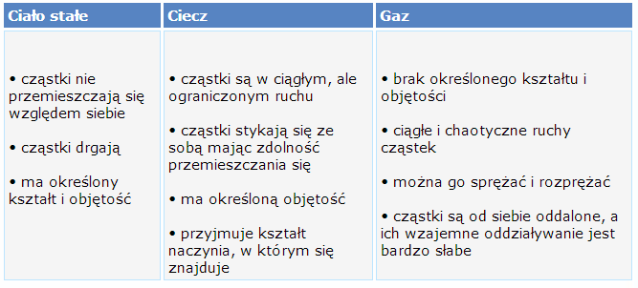
Substancja chemiczna w określonych warunkach (temperatura, ciśnienie) występuje w danym stanie skupienia. Poniżej podano krótką charakterystykę stanu stałego, ciekłego i gazowego:

Slide 6
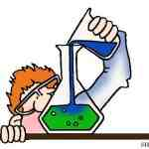
W praktyce rzadko spotykamy się z substancjami chemicznymi, częściej są to ich różnorodne mieszaniny. Mieszanina powstaje przez zmieszanie co najmniej dwóch substancji, z których każda zachowuje swoje właściwości. Wyróżniamy dwa rodzaje mieszanin: a) jednorodne fizycznie (homogeniczne) – składników mieszaniny nie można odróżnić wzrokiem ani nawet pod mikroskopem, b) niejednorodne fizycznie (heterogeniczne) – składniki mieszaniny można odróżnić wzrokiem lub za pomocą mikroskopu.

Slide 7
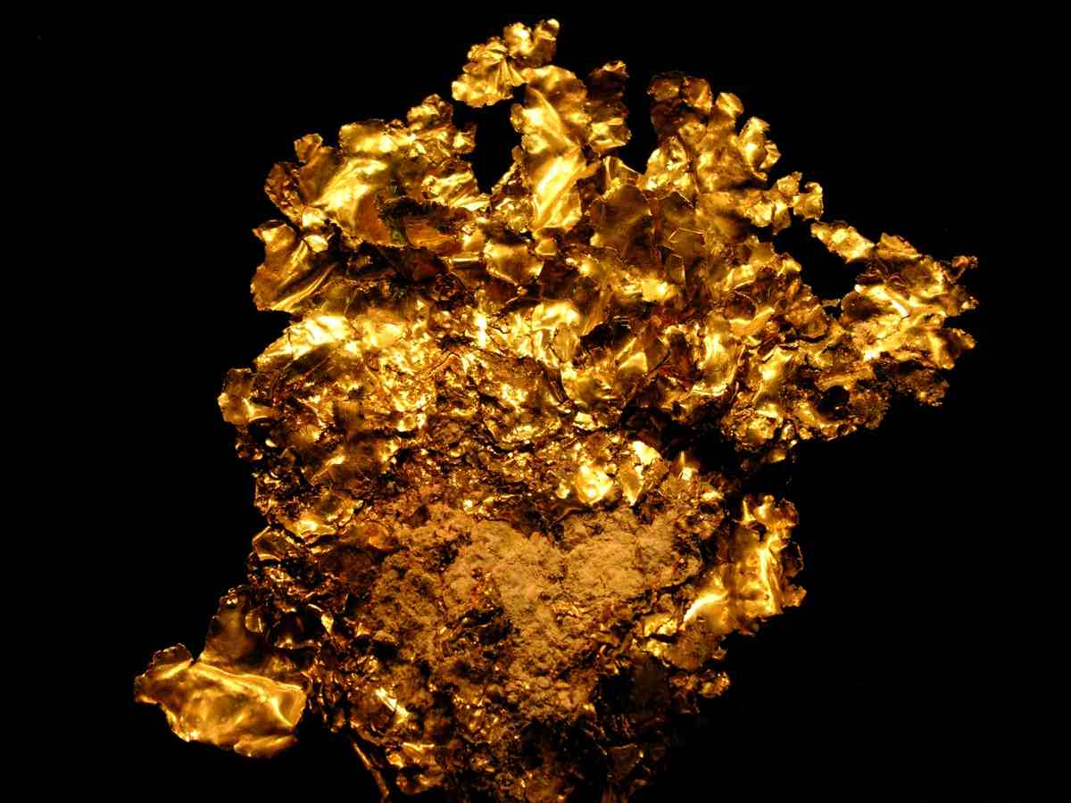
Wybrane substancje chemiczne i ich właściwości: Ciało stałe - Złoto
Ogólne informacje:
Symbol - Au,
Liczba atomowa -79
Stopień utleniania - -I, +I, +III, +V
Właściwości metaliczne – metal przejściowy
Właściwości tlenków – amfoteryczne
Masa atomowa -196,966569(5)^{[a][4]}u
Stan skupienia – stały
Gęstość -19300 kg/m³
Temperatura topnienia - 1064,18 °C
Temperatura wrzenia -2856 °C

Slide 8
Ciecz – Alkohol (etanol)
Właściwości fizyczne i chemiczne etanolu; -ciecz bezbarwna -lżejsza od wody -dobrze rozpuszczająca sie w wodzie -maja charakterystyczny zapach -piekący smak -etanol wrze w 78*C -ulega reakcji spalania -etanol ma odczyn obojętny
Zastosowanie Etanolu -produkcja napojów alkoholowych -wykorzystywany do preparatów chemicznych i farmaceutycznych -jako paliwo w silnikach spalinowych -do produkcji leków

Slide 9
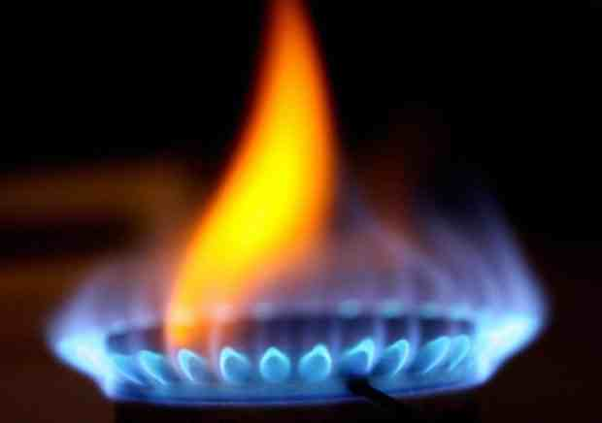
Gaz ziemny
Gaz ziemny - to mieszanka węglowodorów gazowych (etan, metan, propan), węglowodorów ciekłych oraz pewnych ilości dwutlenku węgla, azotu, wodoru, siarkowodoru, gazów szlachetnych (argon, hel).
Właściwości gazu ziemnego:
Ciężar – lżejszy od powietrza
Stan skupienia – gazowy
Zapach – bezwonny
Działanie duszące
Kolor – bezbarwny
Gaz palny
Wybuchowy – przy stężeniu z tlenem - granice wybuchowości 5 % - 15 %
wartość opałowa 35200-62800 kJ/m3,

Slide 10
Dziękuję za uwagę.

